Slide 1
MÔN CÔNG NGHỆ 8 GIÁO VIÊN: NGUYỄN THỊ HOÀNG TRÂM
TUẦN 6

Slide 2
BIỂU DIỄN REN
BÀI 11

Slide 3
I
CHI TIẾT CÓ REN

Slide 4
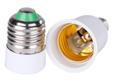
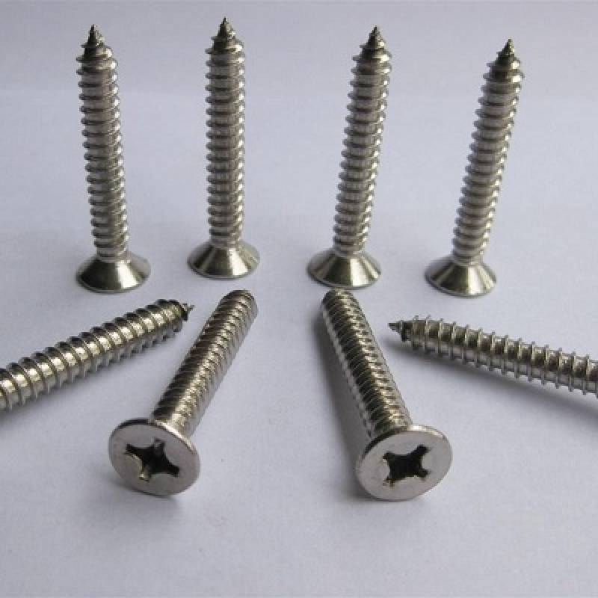
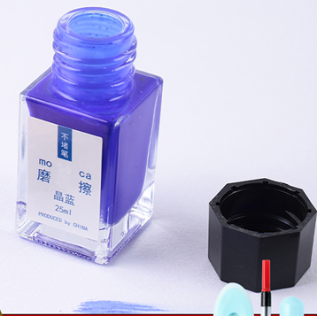

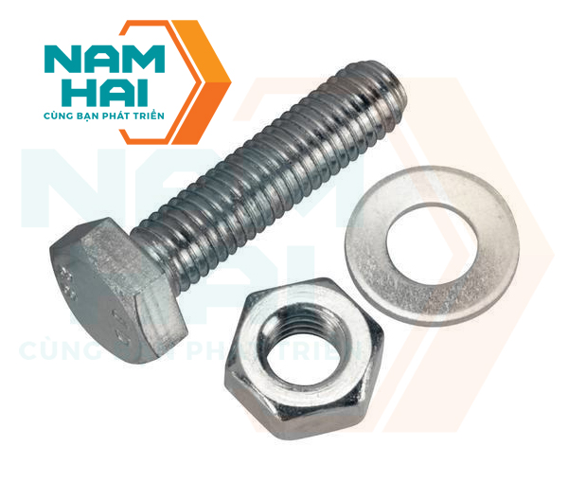
I. CHI TIẾT CÓ REN

Slide 5
I. CHI TIẾT CÓ REN
Bóng đèn và đui đèn
Bình mực và nắp bình
Bu lông và đai ốc
Đinh vít….

Slide 6
II
QUY ƯỚC VẼ REN

Slide 7
1. PHÂN LOẠI

Slide 8
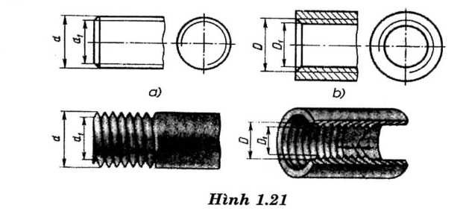
QUAN SÁT

Slide 9
1. PHÂN LOẠI
REN NGOÀI
REN TRONG
- Là ren hình thành ở mặt ngoài của chi tiết
- Là ren hình thành ở mặt trong của lỗ

Slide 10
2. QUY ƯỚC VẼ REN
REN THẤY ĐƯỢC
REN KHUẤT

Slide 11
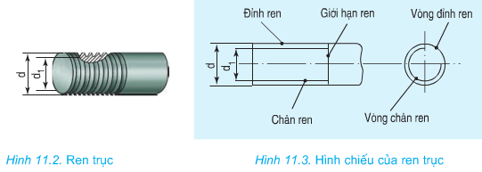
REN NGOÀI
Đỉnh ren và giới hạn ren vẽ nét liền đậm
Chân ren vẽ nét liền mảnh và vòng chân ren vẽ ¾ vòng tròn

Slide 12
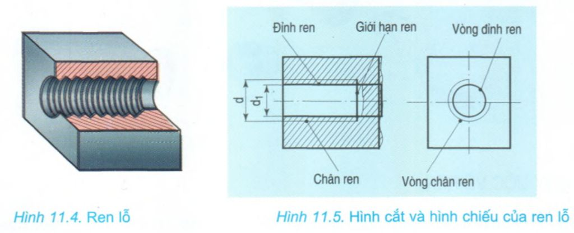
REN TRONG
Đỉnh ren và giới hạn ren vẽ nét liền đậm
Chân ren vẽ nét liền mảnh và vòng chân ren vẽ ¾ vòng tròn

Slide 13
2. QUY ƯỚC VẼ REN
REN THẤY ĐƯỢC
REN KHUẤT
Đỉnh ren và giới hạn ren vẽ nét liền đậm
Chân ren vẽ nét liền mảnh và vòng chân ren vẽ ¾ vòng tròn
Đỉnh ren, giới hạn ren và chân ren vẽ nét đứt

Slide 14
BÀI TẬP
Học bài
Chép bài
Xem trước bài 13

Slide 15
TẠM BIỆT

